Slide 1


SENAI – Unidade Videira – SC
Curso: Programador de Sistemas da Informação
Disciplina: Lógica de Programação
Docente: Lucas de Mattos
Aluno: Davi da Cruz Moreira
RELATÓRIO DE BANCO DE DADOS

Slide 2
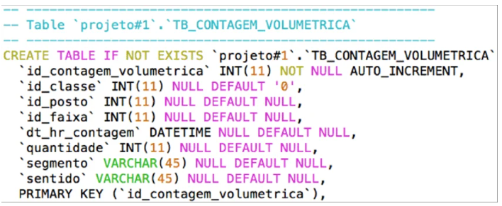
Introdução
O que foi desenvolvido?
Exercícios práticos com banco de dados
Criação e organização de tabelas
Inserção e consulta de informações
Utilização de recursos do MySQL
Criação de consultas e automatizações

Slide 3

Tipo de Banco de Dados
MySQL
SGBD Relacional
Dados organizados em tabelas
Utilização da linguagem SQL
Relacionamento entre tabelas
Fácil organização e consulta dos dados
Principais comandos:
CREATE • INSERT • SELECT • UPDATE • DELETE

Slide 4
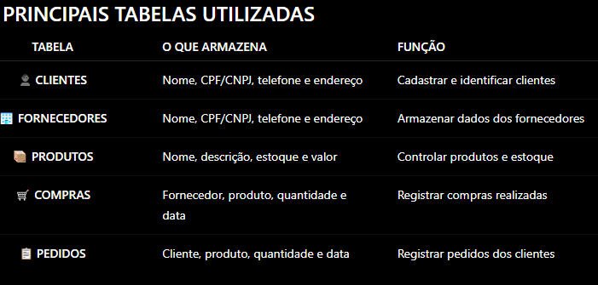
Tabelas
Principais tabelas utilizadas

Slide 5
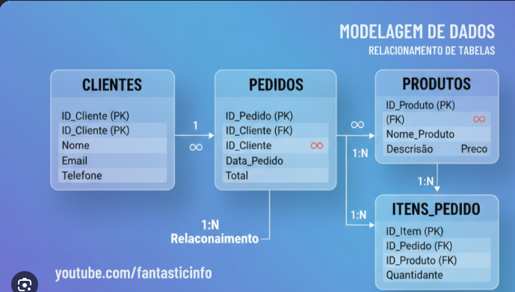
Relacionamento
Como as tabelas se relacionam?
Compras → Fornecedores
Compras → Produtos
Pedidos → Clientes
Pedidos → Produtos
JOIN é utilizado para consultar informações de diferentes tabelas.

Slide 6

Views
O que são Views?
Views são consultas salvas dentro do banco de dados.
Foram utilizadas para facilitar consultas como:
Clientes com mais compras
Produtos mais vendidos
Faturamento
Clientes sem compras
Vantagem: facilita a visualização das informações.

Slide 7

Procedures
O que são Procedures?
São comandos SQL armazenados no banco para facilitar tarefas repetitivas.
Procedures desenvolvidas:
p_inserir_cliente
p_inserir_produto
p_inserir_pedidos
p_inserir_compras
Objetivo: facilitar a inserção de informações.

Slide 8

Triggers
O que são Triggers?
São ações executadas automaticamente quando acontece determinado evento no banco.
Utilizações:
Registrar novos clientes em uma tabela de log
Registrar novos fornecedores
Atualizar o estoque automaticamente
Evitar processos manuais

Slide 9

Principais Recursos
Recursos utilizados no MySQL
Tabelas: armazenam os dados
Chaves: identificam e relacionam registros
INSERT: insere dados
SELECT: consulta dados
UPDATE: altera dados
DELETE: exclui dados
JOIN: relaciona tabelas
VIEW: salva consultas
PROCEDURE: automatiza tarefas
TRIGGER: executa ações automáticas

Slide 10
Principais Aprendizados
Durante o desenvolvimento foi possível aprender:
Como criar e organizar um banco de dados
Como relacionar tabelas
Como realizar consultas SQL
Como criar Views
Como utilizar Procedures
Como utilizar Triggers
Como identificar e corrigir erros

Slide 11
Conclusão
O trabalho permitiu compreender melhor o funcionamento de um banco de dados relacional utilizando MySQL.
Foi possível aprender a organizar informações, realizar consultas e utilizar recursos como Views, Procedures e Triggers.
Esses conhecimentos podem ser utilizados no desenvolvimento de sistemas reais.

